Slide 1
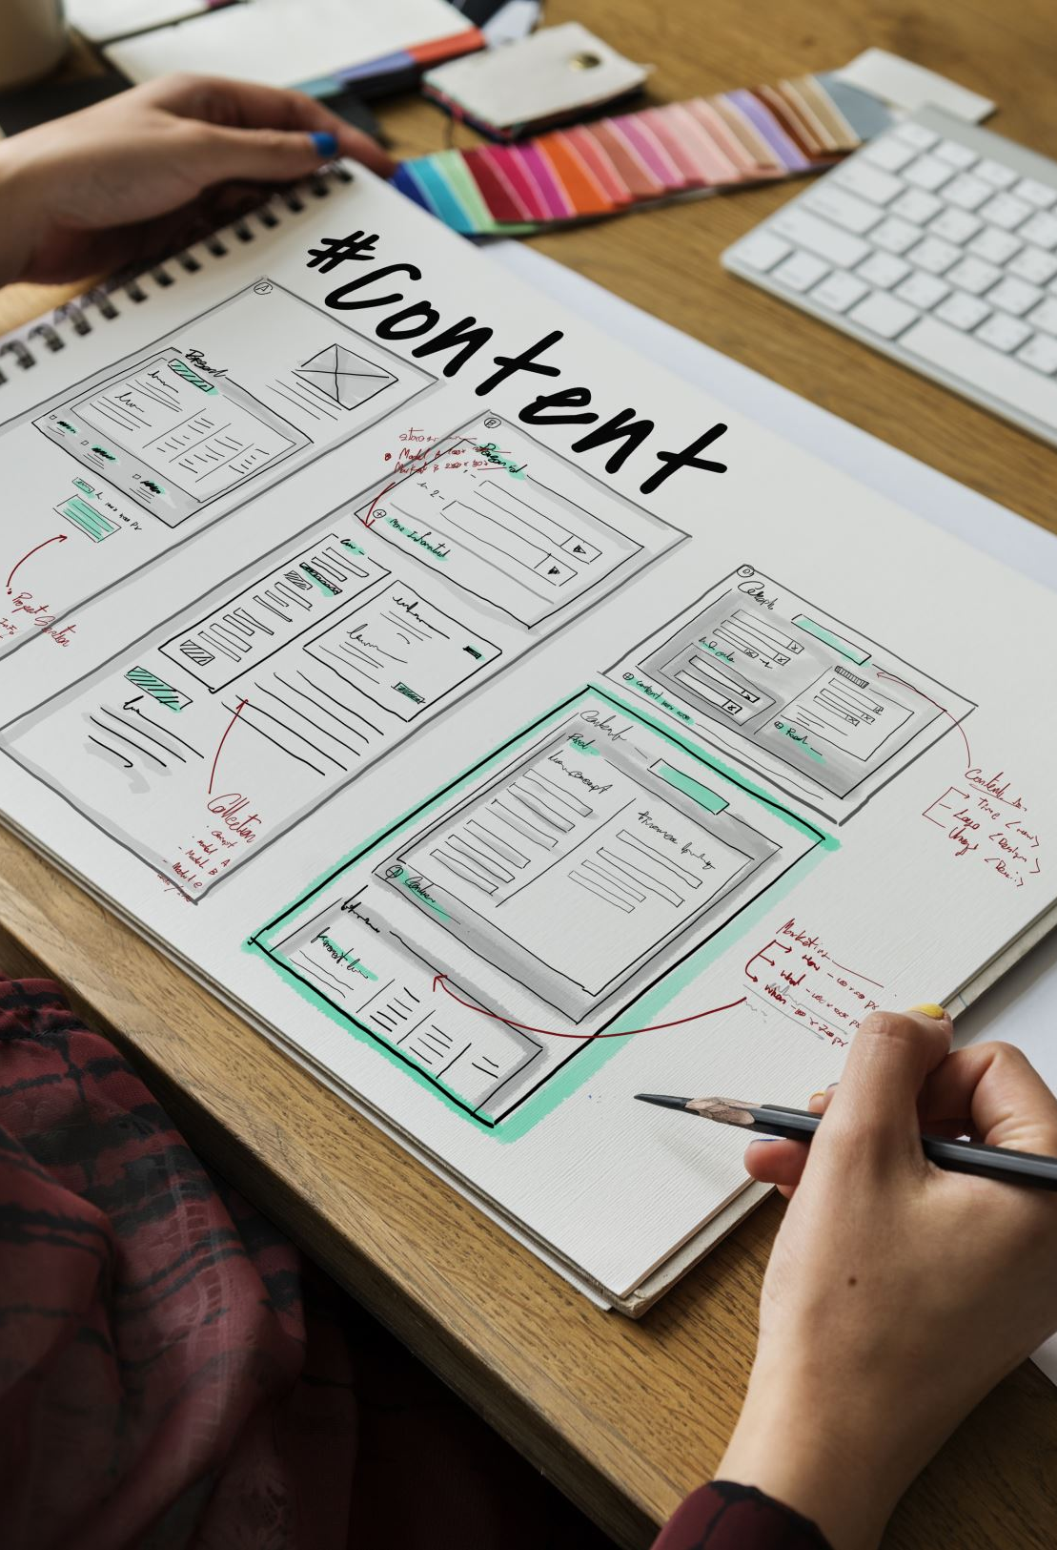

יזמות
עמית רכבי
2024

Slide 2

דגשים לקורס
אין מטלה סופית- שני תרגילים
החומר : מצגות, שיחות ולינקים לחומרים חיצונים (אם קיימים)
-----------------------
5 שעורים ארוכים
כל שעור מורכב משלושה מקטעים
אורך כל מקטע לימודי 50 דקות ואחריו 10 דקות הפסקה
-----------------------
אין תוכנה ו/או חישובים אלגבריים/ סטטיסטיים / מדריכי משתמש

Slide 3

חידות

Slide 4
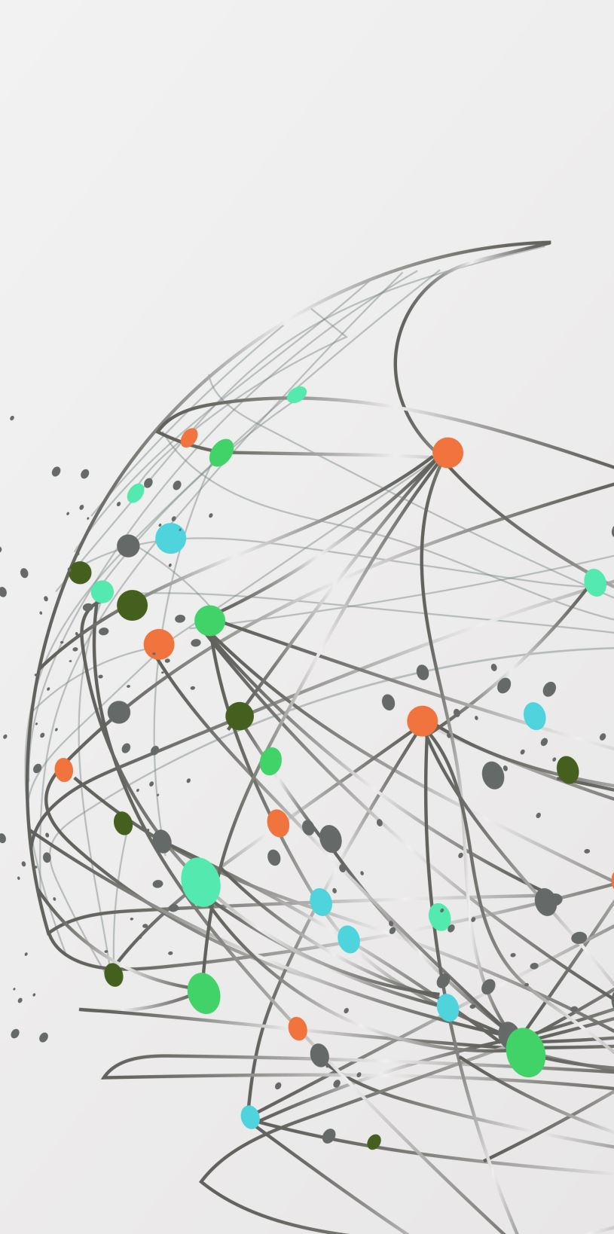
תוכן השעורים:
חדשנות (מוטיבציה, פנים ארגונית, פעפוע)
חדשנות משבשת
"הערך"
יזמות - מודל ה CANVAS
יזמות – מודל ה DATA-Canvas
מודלים משלימים למודל ה CANVAS
חשיבה המצאתית כולל תירגול
מודלים של הכנסה ביזמות DATA
מה מחפשים משקיעים ביזמות טכנולוגית

Slide 5
חדשנות Innovation
חלק מהדוגמאות הרצאה לקוחים מהספר
אסטרטגיות, תפיסות וכלים לצמיחה ולרווחים
מאת שלמה מי-טל ד.ו.ר. סשאדרי

Slide 6
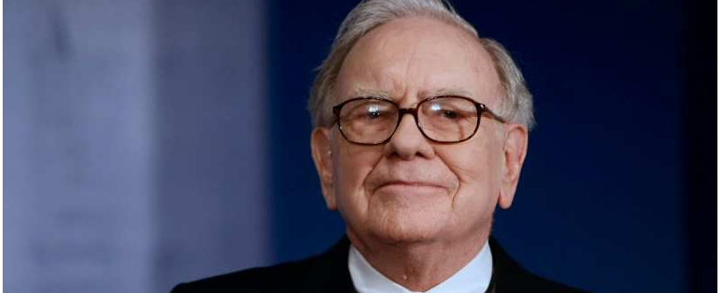
Value - Buffett
“Value is what you get.”
Value is not what someone else tells you it’s worth.
It’s not a value strictly because it’s cheap.
It’s a value because the benefit you get is well worth the asking price.

Slide 7
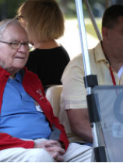
Buffett
“Only when the tide goes out do you discover who’s been swimming naked.”
“Chains of habit are too light to be felt until they are too heavy to be broken.”

Slide 8
מהי חדשנות ?
האם אפשר ללמוד להיות ממציא ?
מה הקשר ליזמות ?

Slide 9
חדשנות

Slide 10
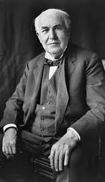
ת.א.א.

Slide 11
קצת מושגי יסוד
יצירתיות - תהליך חילול של רעיונות מקוריים למצב נתון, הנשען על גמישות מחשבתית המובילה להפקת תוצר מקורי בעל ערך.
המצאה - פתרון חדש ובלתי צפוי לבעיה או קושי בעולם המוחשי, הנהגה במחשבתו של אדם.
"המצאה מורכבת מאחוז אחד של השראה ותשעים ותשעה אחוזים של זעה" (ת.א.א)

Slide 12
קצת מושגי יסוד
חדשנות - יצירת ערך מוסף באמצעות פתרונות חדשים לצרכים קיימים או באמצעות יצירת פתרונות לצרכים חדשים.
חדשנות שונה מהמצאה. עיקר החדשנות הוא השימוש בשיטה או ברעיון. עיקר ההמצאה הוא בתהליך חילול שיטה או רעיון.
פטנט - זכות שימוש בלעדית הניתנת על ידי המדינה לבעל המצאה לשימוש בהמצאתו לזמן קצוב (20 שנה בישראל‏) בין שהיא מוצר ובין שהיא תהליך בכל תחום טכנולוגי.
מהו פטנט? ←

Slide 13
קצת מושגי יסוד
פטנט, בסעיף 3 לחוק הפטנטים: "אמצאה, בין שהיא מוצר או בין שהיא תהליך, בכל תחום טכנולוגי, שהיא חדשה, מועילה, ניתנת לשימוש תעשייתי ויש בה התקדמות המצאתית*"
*סעיף 5 לחוק הנ"ל: התקדמות המצאתית היא התקדמות שאינה נראית כענין המובן מאליו לבעל-מקצוע ממוצע על סמך הידיעות שכבר נתפרסמו, לפני תאריך הבקשה.

Slide 14
היכן אפשר לחדש

Slide 15
כיצד לחדש

Slide 16
מחוץ למסגרת
החדשנות נוצרת באמצעות תהליך מסודר וממושמע
על מנת "לחשוב מחוץ למסגרת" צריך שתהיה מסגרת....
כוחן של ההנחות הסמויות:

Slide 17
לשמוע את קולות החדשנות
קול המוצר*
קול הלקוח
קול המתחרים
הקול הפנימי
* ראו במודל 2 מקורות להרחבה.
קול המוצר
קול הלקוח
קול המתחרים
הקול הפנימי

Slide 18
דוגמא 1 לקול המוצר
קול המוצר
גישת אלטשולר (במקור ברה"מ) – TRIZ – גישה אלגוריתמית שעיקרה שימוש בתכונות המוצר/שרות.
1. השיטה אספה את טכניקות שהיו משותפות להרבה פתרונות יצירתיים
2. הפתרון היצירתי – חשיבה בתוך הקופסא
3. הבעיה היא הפתרון. עולם הבעיה הוא עולם הפתרון.
4. אידיאלי מבחינת ניצול המשאבים – המרכיב הנדרש לפתרון - מופיע כשזקוקים לו ונעלם כשלא זקוקים לו
5. אינו מבוסס על מומחיות מיוחדת

Slide 19
קול המוצר
קול המוצר
חברת SIT עובדת במתודולוגיה זו - 5 טכניקות:
חיסור תכונה – ללא פיצוי
איחוד – חיסור רכיב ורכיב קיים מקבל שני שימושים
חלוקת מימד/תכונה והרכבה מחדש
הכפלת תכונה / מימד
תלות – יצירת תלות בין שתי תכונות

Slide 20
קול המוצר - על פי גישת TRIZ
קול המוצר
לדוגמא: מחסומי המשטרה.
לדוגמא: כסא לים

Slide 21

Six Thinking Hats - דוגמא 2 לקול המוצר
קול המוצר
שיטה למציאת פתרונות בדרך שיטתית ומקורית
פותחה ע"י אדווארד דה-בונו ועיקרה חלוקת החשיבה לאפיקים כאשר מתקיים סיעור מוחות בכל נושא שהוא :
כובע לבן - איסוף נתונים ושימוש בהם
כובע אדום - מתן לגיטימציה לרגשות ותחושות בטן
כובע שחור - התייחסות לכל המגבלות/ הסיכונים/ המגרעות
כובע צהוב - התייחסות לתועלות
כובע ירוק - חדשנות
כובע כחול - כובע המשמש בתחילת ישיבה ובסופה המבצע
אינטגרציה לשלל הכובעים
Edward de Bono’s web site: www.edwdebono.com

Slide 22
דוגמא 3 לקול המוצר* Theory Of Constrains -
קול המוצר
1. בכל מערכת/ שרות / מוצר ישנם אילוצים המונעי מהם להיות טובים יותר.
2. בכל רגע נתון יש אילוץ אחד מגביל
3. שחרור האילוץ – יטייב את המערכת
4. הבעיה היא- שצווארי הבקבוק "נודדים", כלומר כשחיזקת את החוליה הכי חלשה בשרשרת שלך, והיא כבר לא הכי חלשה, הרי שישנה חוליה אחרת שהיא הכי חלשה, וכל תהליך מציאתה, ארגון העבודה סביבה וחיזוקה מתחיל מחדש
5. הוגה השיטה דר' אליהו גולדרט (ז"ל). במקור פיזיקאי שתרם רבות לעולם הניהול והתעשייה.
www.goldratt.com
*במה השיטה שונה מקולות המוצר האחרים ?

Slide 23
קול הלקוח
קול הלקוח
הבעיה- כיצד ללמוד מהלקוחות ? לעיתים הם עצמם אינם ערים לבעיות...
"אמפטיה" – התבוננות כיצד משתמשים במוצר/ שרות ולמידה מתבוננת מהלקוחות מה אפשר לעשות טוב יותר.
מקביל ל QFD - Quality Function Deployment בתכן הנדסי - הבנת ציפיות וצורכי הלקוח ו"תרגומם" לפתרונות הניתנים ע"י הארגון.

Slide 24
- קול המתחרים (ג'ף בזוס) outside In
קול המתחרים
התחרות בין חברות כיום היא כלל־עולמית. כדי לשרוד בה כל חברה חייבת לחדש. אם היא לא תחדש והמתחרים כן יחדשו, היא תאבד את מקומה בשוק הגלובלי.
הקפיטליזם הגלובלי הוא המאיץ הגדול של החדשנות - השונוּת התרבותית והאישית ושיטות החשיבה והעבודה המגוונות מאפשרות שילוב של מחשבה וידע שלא היה בעבר.
הגדלת השוק לממדים גלובליים מאפשרת פיתוח ויישום של רעיונות חדשים, של מחקר ופיתוח.
השראה מבחוץ

Slide 25
- הקול הפנימי (סטיב ג'ובס) Inside Out
הקול הפנימי
מה זה ?
אין לנו מושג
השראה מבפנים
מתוך 30,000 מוצרים שהושקו בארה"ב בשנות האלפיים, רק 300 השיגו צמיחה ורווחיות.

Slide 26
סיכום – עברנו על ארבעת קולות חדשנות
קול המוצר
קול הלקוחות
קול המתחרים
הקול הפנימי

Slide 27
למה לחדש בעולם העסקים ?

Slide 28
סיבות לחדשנות
השרדות
צמיחה
המרצת עובדים
מוניטין

Slide 29
1. תרומת חדשנות להשרדות
בעולם התחרותי מכיון שהשוק נפתח, מתחוללת שחיקת רווחיות וקיימת תחרות מול ענקים בכפר הגלובאלי בו כולם יודעים הכל בזמן קצר - חייבים לחדש
יישום אסטרטגיה תחרותית – ע"י בידול שירותים או מוצרים של החברה.
שאלות של חדשנות:
איך לחדש ? אבולוציה או רבולוציה
מול המתחרים או קניבליזציה - לדוגמא: מעבדי אינטל
אנדי גרוב מנכ"ל אינטל האגדי -"רק פראנואידים שורדים "

Slide 30
2. תרומת חדשנות לבניית צמיחה ורווחים
נמצא קשר סטטיסטי הדוק בין חברות מחדשות לחברות מצליחות עסקית.
חדשנות מאפשרת הובלת שוק, מיצוב ומיתוג.
לכאורה ברור: הביקוש עולה מחיר המכירה - עולה ← והרווח עולה.
אבל יש לזכור את העלות:
חדשנות אינה מאפשרת ייצור סטדנרטי לכל השווקים – פוגע ברווחיות (ראו "מגנום" בישראל)
חדשנות חייבת יכולות ניהול גבוהות – עלויות עולות.
חדשנות אינה ודאית ובעלת סיכון מובנה

Slide 31
3. תרומת חדשנות להמרצת עובדים
להמריץ את העובדים ולמשוך אנשים טובים יותר
IBM Global services - כיצד היא הוקמה
מה הקשר לדויד גרוסמן ?
Revenue 58.8$ billion 2012 Employees 190,000

Slide 32
4. תרומת חדשנות למוניטין
החדשנות יוצרת נכסים אינטלקטואליים כמו פטנטים, ידע, מדגמים רשומים ועוד.
החדשנות מעלה את אטרקטיביות הארגון כלפי:
עובדיו
לקוחותיו
משקיעים פוטנציאליים.

Slide 33
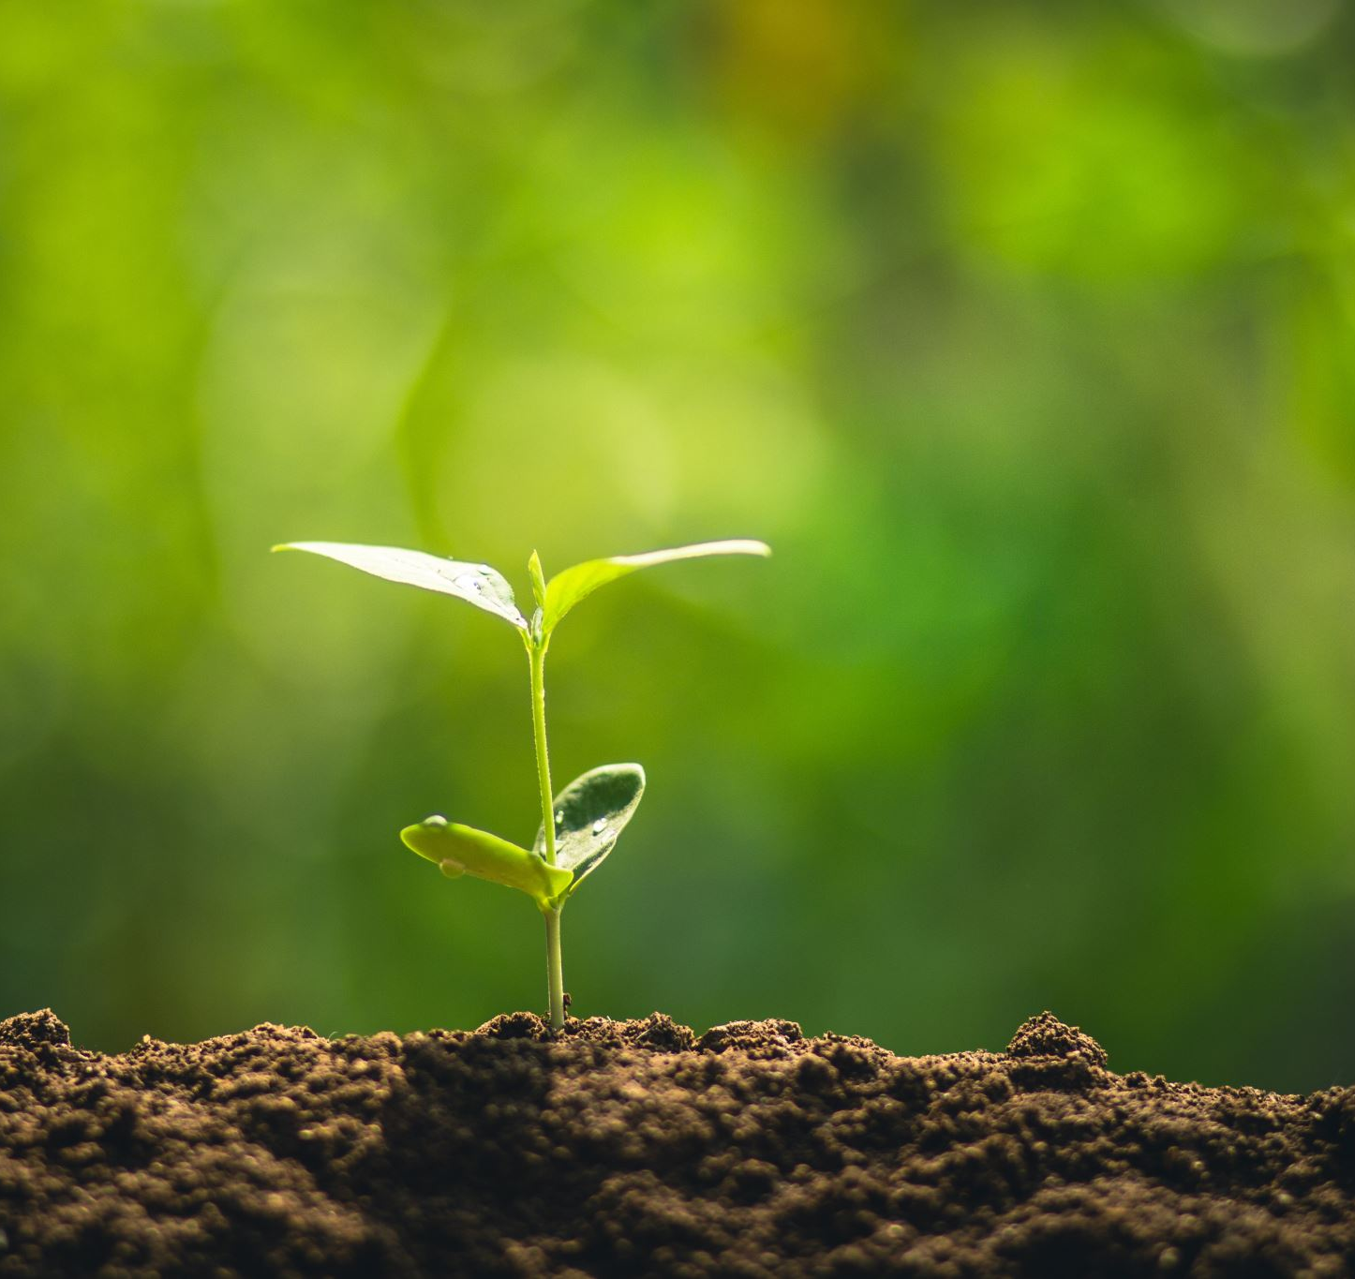
סיכומון - למה לחדש ?
השרדות
צמיחה
המרצה
מוניטין
← בגדול - יש להוביל תהליך שינוי באופן יזום

Slide 34
חדשנות והצעת ערך ייחודית
הצעת ערך ייחודית - UVP
המוצר או השרות מציעים ללקוחות שלכם ערך שהמתחרים אינם מציעים.
"החדשנים" צופים את הצורך לפני שהלקוחות מבינים אותו.
לפעמים הלקוח כלל אינו מבין את הערך.
שאלה פתוחה - מי קובע את "הערך"?

Slide 35
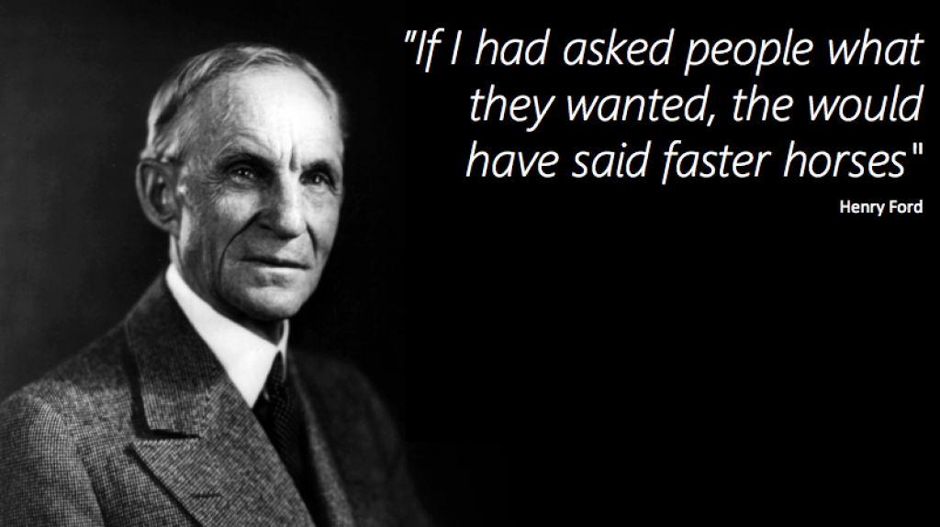

Slide 36
פעפוע החדשנות Diffusion of Innovations
תהליך המתאר כיצד חידוש זורם בין חברים בקהילה וחוקר את הסיבות והמנגנונים באמצעותם חדשנות מתפשטת ברשת. (למשל על פי (Rogers:
ידע Knowledge החשיפה לחידוש ול DATA בסיסי.
שכנועPersuasion התעניינות בחידוש וחיפוש DATA עליו
קבלת החלטהDecision Making הערכה ואימוץ פעולה
הטמעהImplementation אימוץ כחלק משגרה
אישרורConfirmation חיפוש חיזוקים מהסביבה

Slide 37
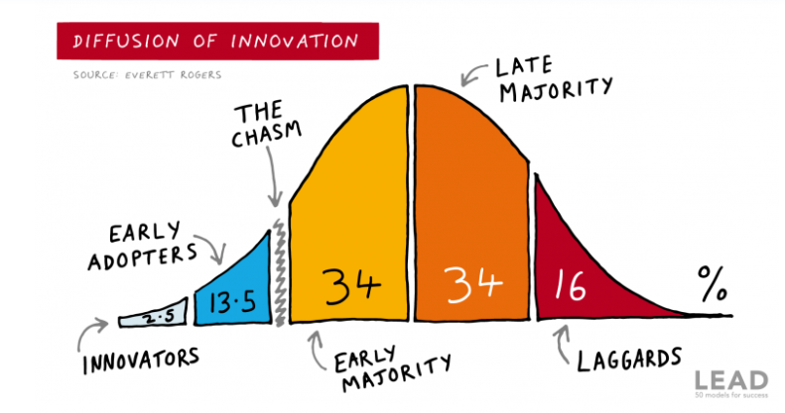
פעפוע החדשנות Diffusion of Innovations
חמישה פרופילים של משתמשים בנוגע לחדשנות:
המזנקים/מחדשים Innovators חובבי אי וודאות וחידושים הסומכים על עצמם
המאמצים המוקדמיםEarly adopters לרוב צעירים, ניזונים מהמחדשים לעיתים מובילי דעה
מיישמיםEarly majority נוטים לאמץ חידושים בתמיכת המאמצים המוקדמים.
מחקיםLate majority נוטים לאמץ חידושים בחשדנות רבה.
המשתהיםLaggards הנרתעים מחידוש ולא יאמצו אלא מתוך הכרח (טכנולוגי, רגלוטורי)
Rogers Everett - Based on Rogers, E. (1962) Diffusion of innovations. Free Press, London, NY, USA

Slide 38
חדשנות משבשת

Slide 39
חדשנות משבשת
Disruptive Innovation - קלייטון כריסטנסןClayton Christensen מבית הספר למינהל עסקים בהרווארד
*
קיימת חדשנות אינקרמנטלית (אבולוציונית) המתפתחת בתוך התעשייה על ידי השחקנים הקיימים ובצורה מדודה.
*
החדשנות המשבשת מגיעה לשוק מלמטה. צומחת מתוך הפריפריה, צוברת כח, מתגבשת ומותאמת למספר צרכים ומשבשת את המודל העסקי הקיים בליבת העשייה.
הטכנולוגיה לא חייבת להיות חדשנית היא רק גורמת לשינוי של המודל העסקי
*
בוא נחשוב על דוגמאות

Slide 40
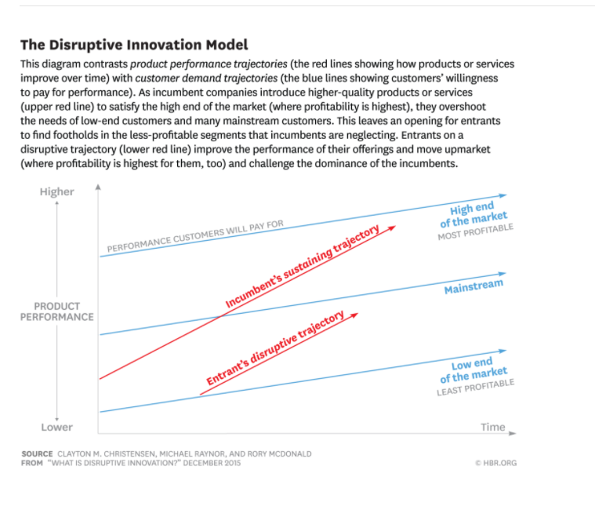

Slide 41
Disruptive Innovation
As companies focus on improving their products and services for their most demanding (and usually most profitable) customers, they exceed the needs of some segments and ignore the needs of others.
Entrants that prove disruptive begin by successfully targeting those overlooked segments, gaining a foothold by delivering more-suitable functionality—frequently at a lower price.
Incumbents, chasing higher profitability in more-demanding segments, tend not to respond vigorously.
Entrants then move upmarket, delivering the performance that incumbents’ mainstream customers require, while preserving the advantages that drove their early success.
A process whereby a smaller company with fewer resources can successfully challenge established incumbent businesses. It originate in low-end or new-market footholds.

Slide 42
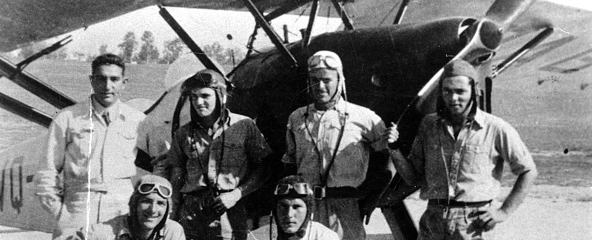
Innovations do not have to be radical and disruptive in order to be viable for new venture creation.
Innovations can be developed in Products, in business-models, in processes, packaging, and many more areas.
תמונה זו מאת מחבר לא ידוע ניתן ברשיון במסגרת CC BY-SA

